Slide 1


ハミルトニアン
モンテカルロ3
この講義で身に付く事
ハミルトン力学をMCMCに適用し、ハミルトニアンモンテカルロのアルゴリズムを理解できる

Slide 2
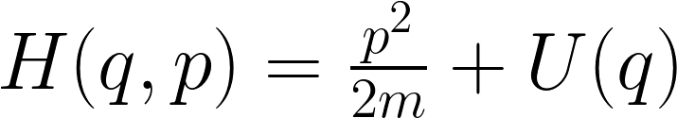
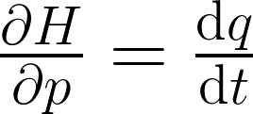
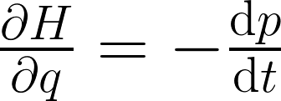
ハミルトン力学の手続き(前回の復習)
①ハミルトニアンを構成する
(ポテンシャルが決まれば、構成できる)
②正準方程式を解く
(解析的、数値的に)
③(q,p)の経路が位相空間上に決まる

Slide 3
ハミルトン力学の手続き(前回の復習)
①ハミルトニアンを構成する
(ポテンシャルが決まれば、構成できる)
②正準方程式を解く
(解析的、数値的に)
③(q,p)の経路が位相空間上に決まる
どうやってMCMCに利用するのか？

Slide 4
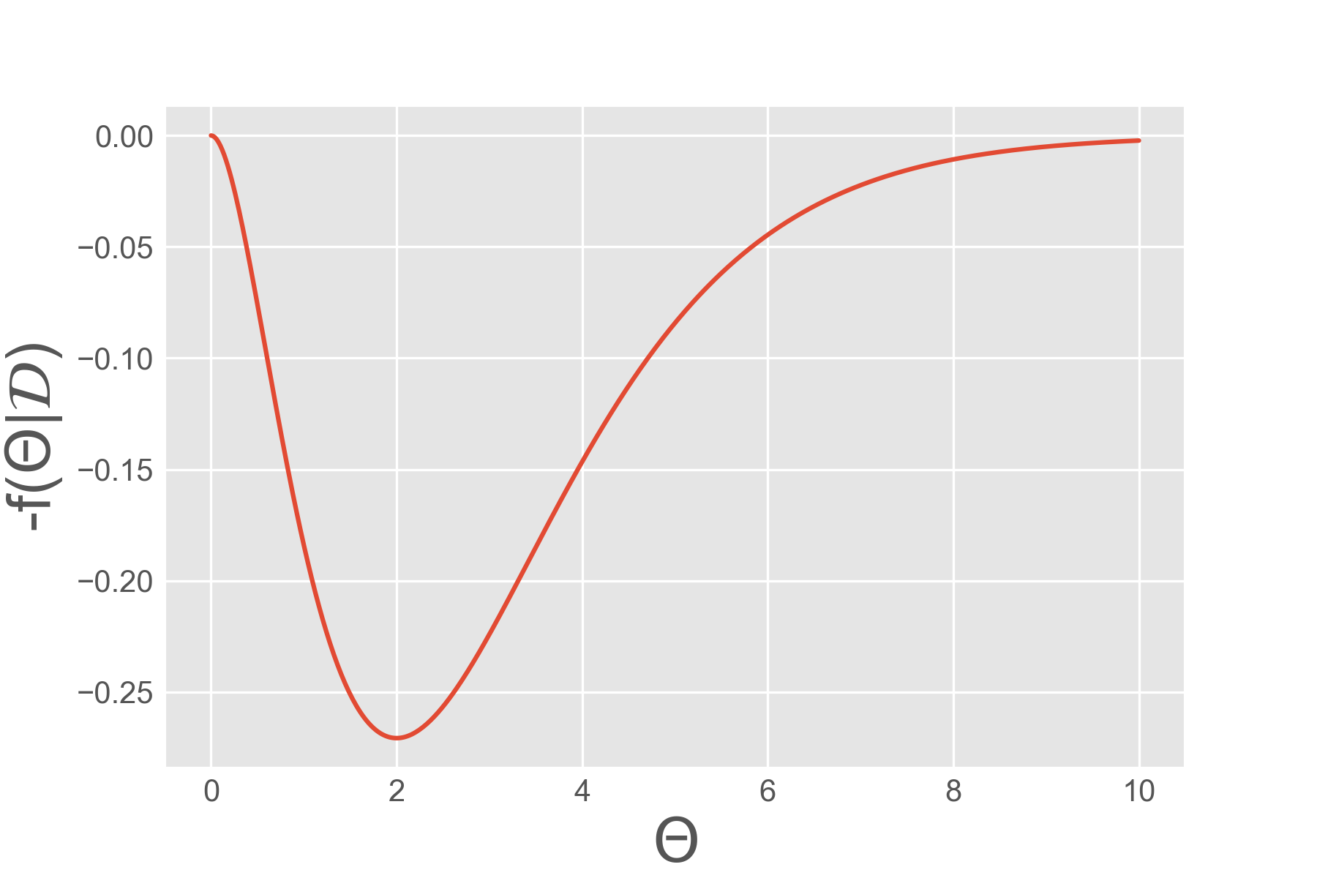
ハミルトニアンモンテカルロの発想(再掲)
もしも、
事後分布の傾き具合で
移動距離を変えられたら…
（左図のようなイメージ）
これがハミルトニアン
モンテカルロの発想

Slide 5
ハミルトニアンモンテカルロの発想(再掲)
もしも、
事後分布の傾き具合で
移動距離を変えられたら…
（左図のようなイメージ）
これがハミルトニアン
モンテカルロの発想
ここで、運動量pを導入して、一定の移動距離から脱却する

Slide 6
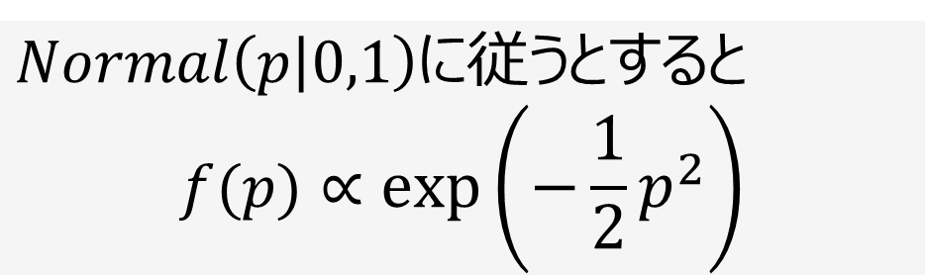
ハミルトニアンを導出する
運動量pは
$Normal\left(p | 0,1\right)$に従うとすると
$$f(p)∝exp\left(−\frac{1}{2}p^{2}\right)$$

Slide 7
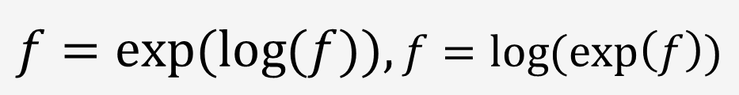

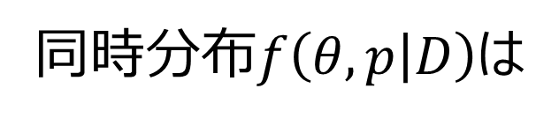
ハミルトニアンを導出する
運動量pは
$Normal\left(p | 0,1\right)$に従うとすると
$$f(p)∝exp\left(−\frac{1}{2}p^{2}\right)$$
同時分布$f\left(θ,p | D\right)$は
$$f\left(θ,p | D\right)=f\left(θ | D\right)f(p)$$
$$f=exp(log{(f)),}f=log{(exp\left(f\right))}$$
という性質を使って

Slide 8
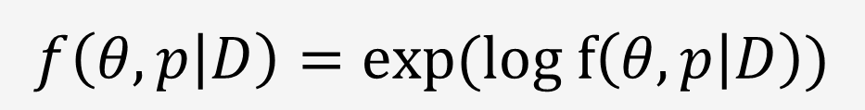
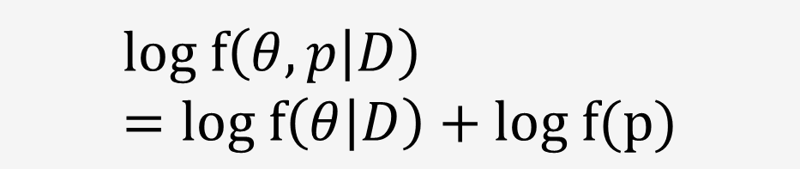
ハミルトニアンを導出する
運動量pは
$Normal\left(p | 0,1\right)$に従うとすると
$$f(p)∝exp\left(−\frac{1}{2}p^{2}\right)$$
$$f\left(θ,p | D\right)=exp(log f\left(θ,p | D\right))$$
$$log f\left(θ,p | D\right)=log f\left(θ | D\right)+log f(p)$$
同時分布$f\left(θ,p | D\right)$は
$$f\left(θ,p | D\right)=f\left(θ | D\right)f(p)$$
$$f=exp(log{(f)),}f=log{(exp\left(f\right))}$$
という性質を使って

Slide 9
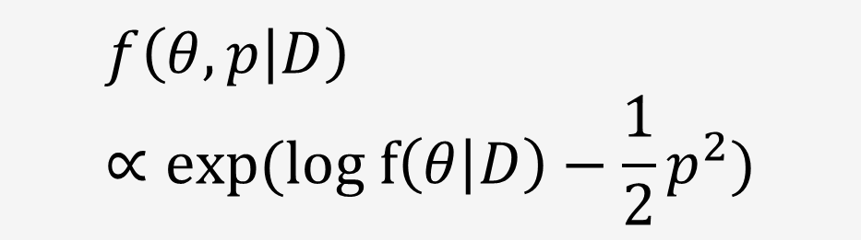
ハミルトニアンを導出する
運動量pは
$Normal\left(p | 0,1\right)$に従うとすると
$$f(p)∝exp\left(−\frac{1}{2}p^{2}\right)$$
$$f\left(θ,p | D\right)=exp(log f\left(θ,p | D\right))$$
$$log f\left(θ,p | D\right)=log f\left(θ | D\right)+log f(p)$$
同時分布$f\left(θ,p | D\right)$は
$$f\left(θ,p | D\right)=f\left(θ | D\right)f(p)$$
なので
$$f\left(θ,p | D\right)∝exp(log f\left(θ | D\right)−\frac{1}{2}p^{2})$$
$$f=exp(log{(f)),}f=log{(exp\left(f\right))}$$
という性質を使って

Slide 10

ハミルトニアンを導出する
$$f\left(θ,p | D\right)∝exp(log f\left(θ | D\right)−\frac{1}{2}p^{2})$$

Slide 11

ハミルトニアンを導出する
$$f\left(θ,p | D\right)∝exp(log f\left(θ | D\right)−\frac{1}{2}p^{2})$$
ここを$−U(θ)と置く$

Slide 12
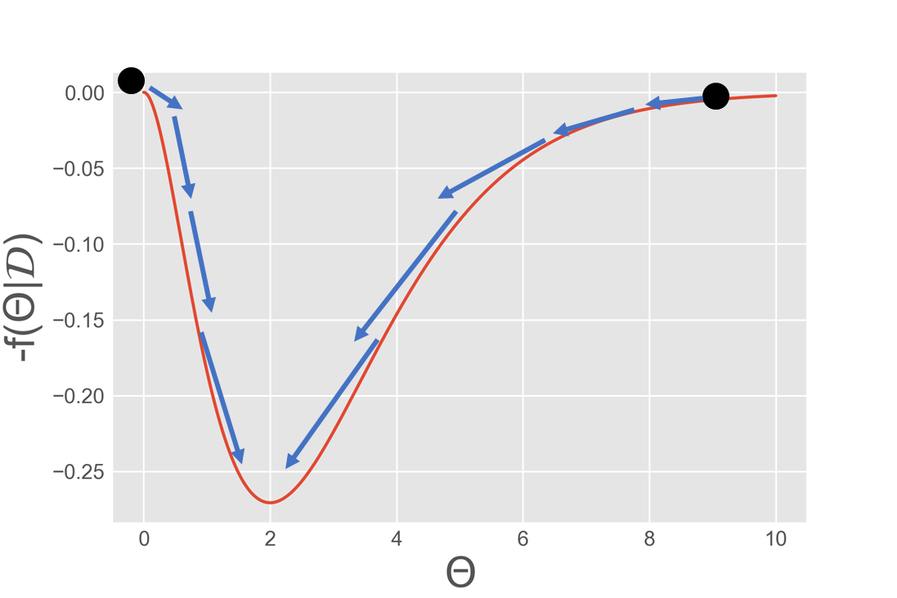

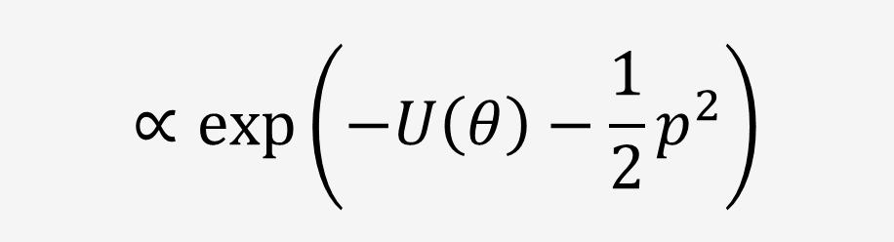
ハミルトニアンを導出する
$$f\left(θ,p | D\right)∝exp(log f\left(θ | D\right)−\frac{1}{2}p^{2})$$
$$∝exp\left(−H\left(θ,p\right)\right)$$
U(θ)のイメージ
ここを$−U(θ)と置く$
$$∝exp\left(−U\left(θ\right)−\frac{1}{2}p^{2}\right)$$
ポテンシャルの低い
(事後確率の高い)所
に落ちていく
H=T+Uの形になっている

Slide 13
ハミルトニアンモンテカルロ
詳細つり合いを課すと、

Slide 14
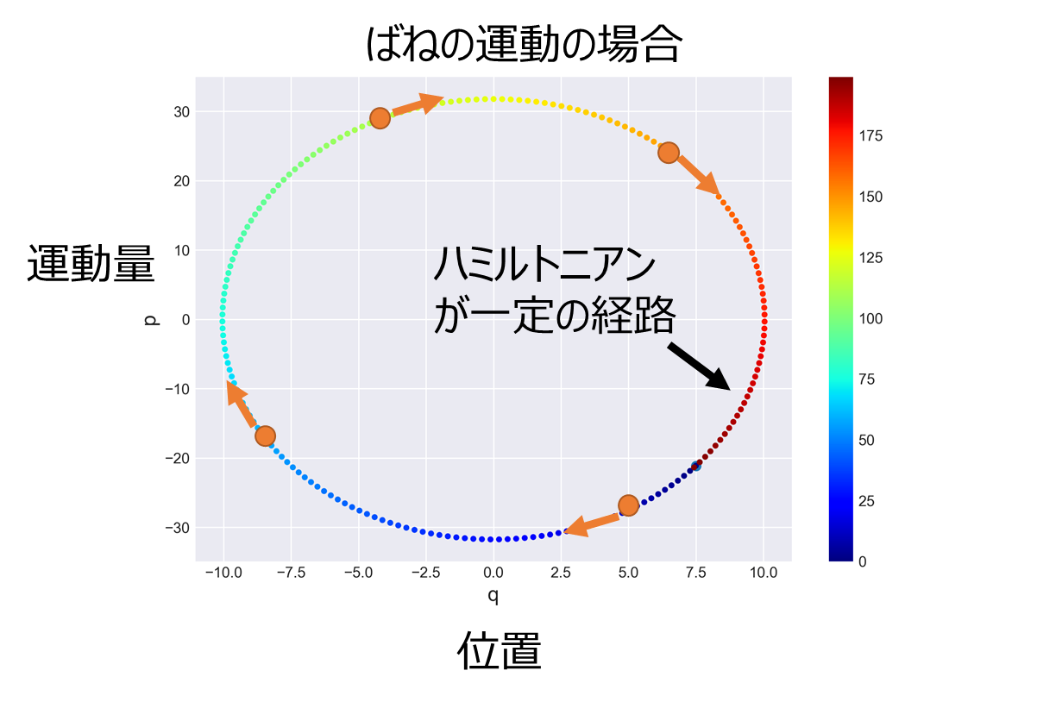
ハミルトニアンモンテカルロ
詳細つり合いを課すと、
運動の可逆性：
右回りと左回りどちらも起きる

Slide 15
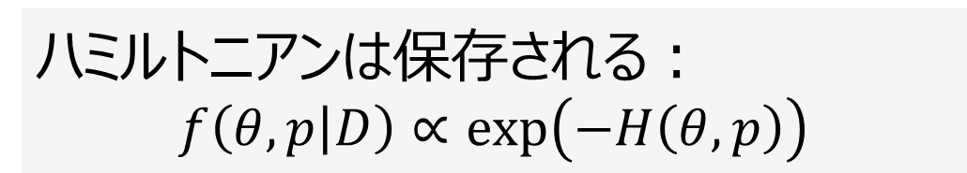
ハミルトニアンモンテカルロ
詳細つり合いを課すと、
運動の可逆性：
右回りと左回りどちらも起きる
ハミルトニアンは保存される：
$$f\left(θ,p | D\right)∝exp\left(−H\left(θ,p\right)\right)$$

Slide 16
ハミルトニアンモンテカルロ
詳細つり合いを課すと、
運動の可逆性：
右回りと左回りどちらも起きる
ハミルトニアンは保存される：
$$f\left(θ,p | D\right)∝exp\left(−H\left(θ,p\right)\right)$$
理論上は詳細つり合いが初めから満たされている

Slide 17
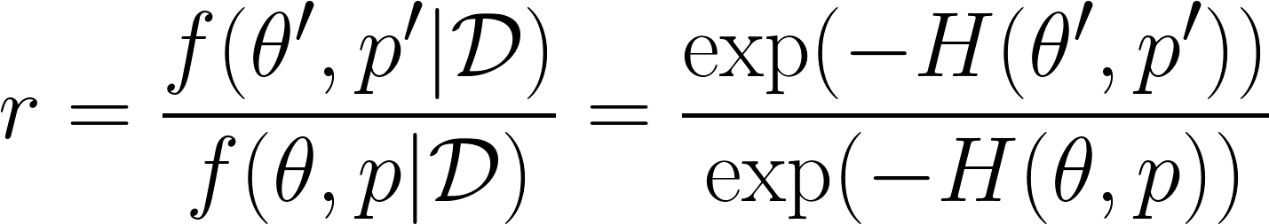
ハミルトニアンモンテカルロ
実際には数値誤差の為、
となることがある
このような場合には
補正係数
を導入する

Slide 18
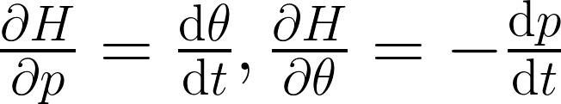
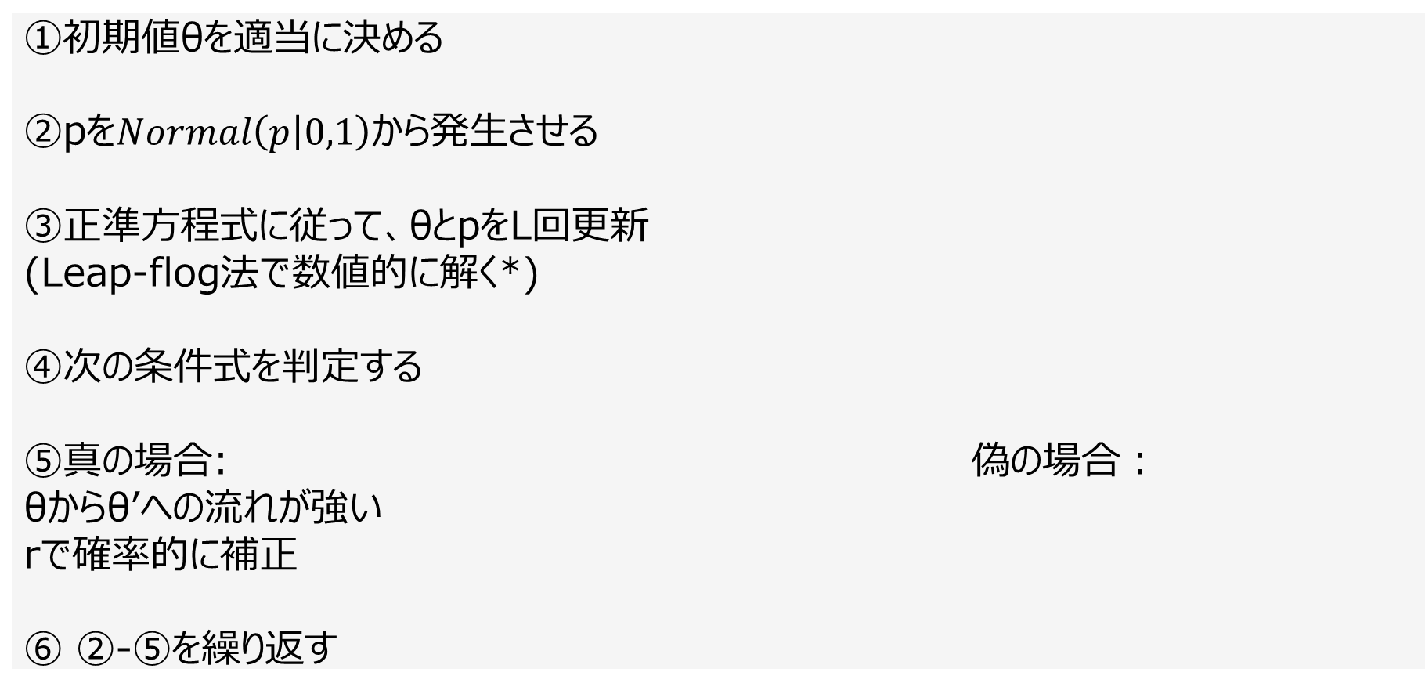
ハミルトニアンモンテカルロ:アルゴリズムの中身
①初期値θを適当に決める
②pを$Normal\left(p | 0,1\right)から$発生させる
③正準方程式に従って、θとpをL回更新
(Leap-flog法で数値的に解く*)
④次の条件式を判定する
⑤真の場合: 偽の場合：
θからθ’への流れが強い
rで確率的に補正
⑥ ②-⑤を繰り返す
正準方程式
θからθ’への流れが弱い。
詳細つり合いを満たすには
必ずθ’を受け入れる
*次の講義で説明

Slide 19
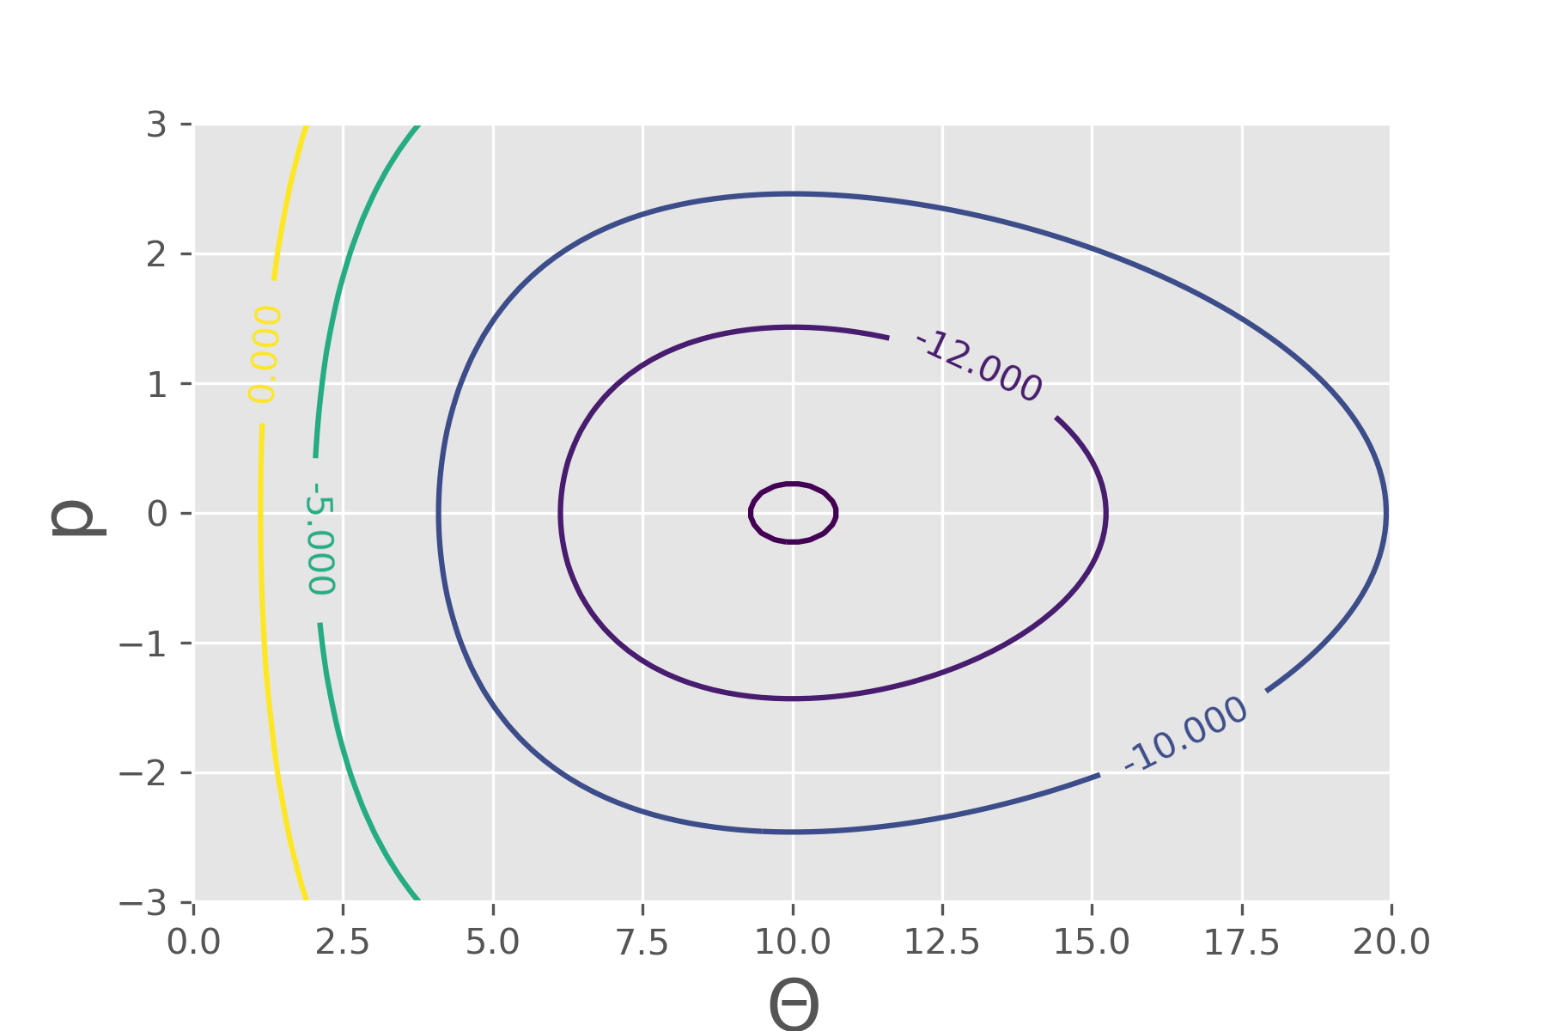
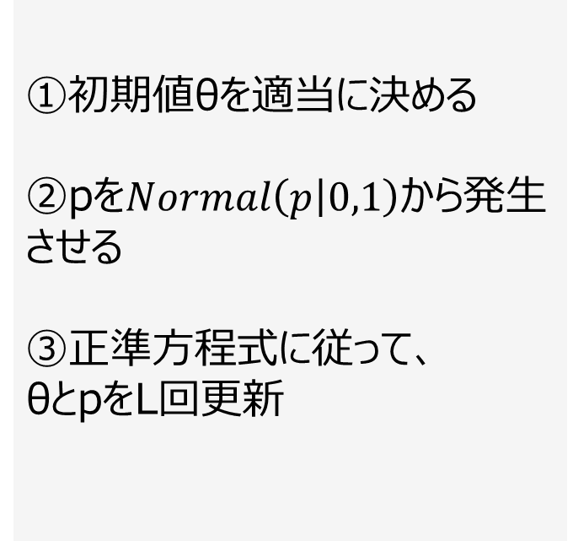
ハミルトニアンモンテカルロ:アルゴリズムの中身
ハミルトニアン
等高線
①初期値θを適当に決める
②pを$Normal\left(p | 0,1\right)から$発生させる
③正準方程式に従って、
θとpをL回更新

Slide 20
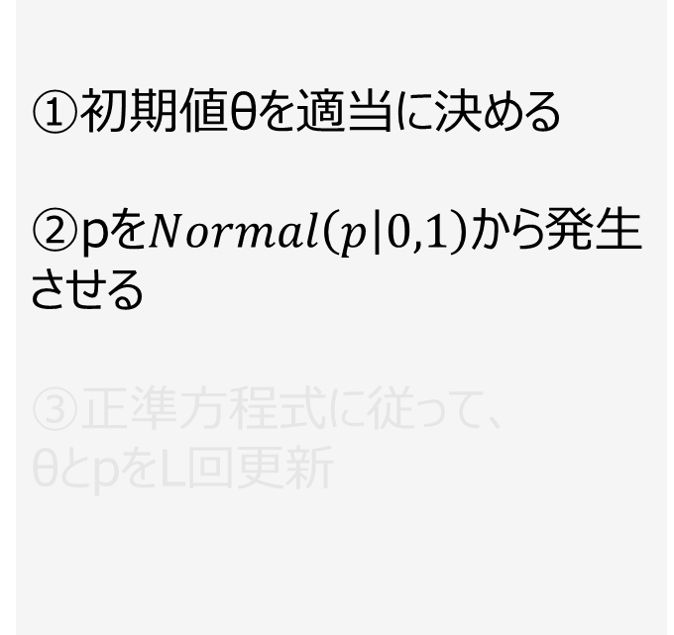
ハミルトニアンモンテカルロ:アルゴリズムの中身
ハミルトニアン
等高線
①初期値θを適当に決める
②pを$Normal\left(p | 0,1\right)から$発生させる
③正準方程式に従って、
θとpをL回更新

Slide 21
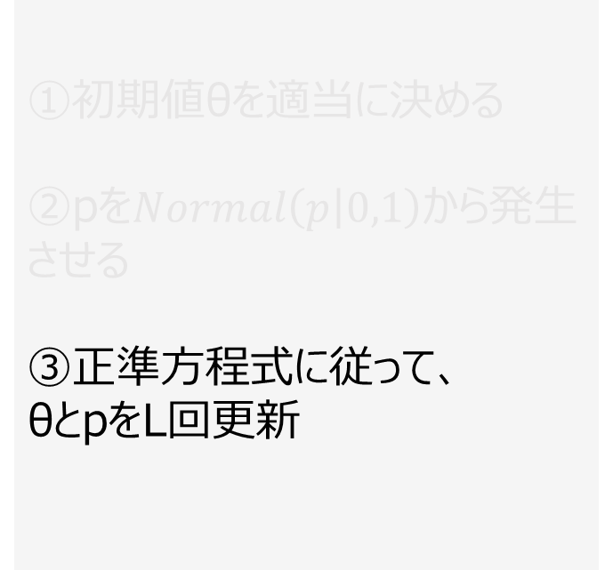
ハミルトニアンモンテカルロ:アルゴリズムの中身
ハミルトニアン
等高線
①初期値θを適当に決める
②pを$Normal\left(p | 0,1\right)から$発生させる
③正準方程式に従って、
θとpをL回更新

Slide 22
ハミルトニアンモンテカルロ:アルゴリズムの中身
ハミルトニアン
等高線
①初期値θを適当に決める
②pを$Normal\left(p | 0,1\right)から$発生させる
③正準方程式に従って、
θとpをL回更新

Slide 23
ハミルトニアンモンテカルロ:アルゴリズムの中身
ハミルトニアン
等高線
①初期値θを適当に決める
②pを$Normal\left(p | 0,1\right)から$発生させる
③正準方程式に従って、
θとpをL回更新

Slide 24
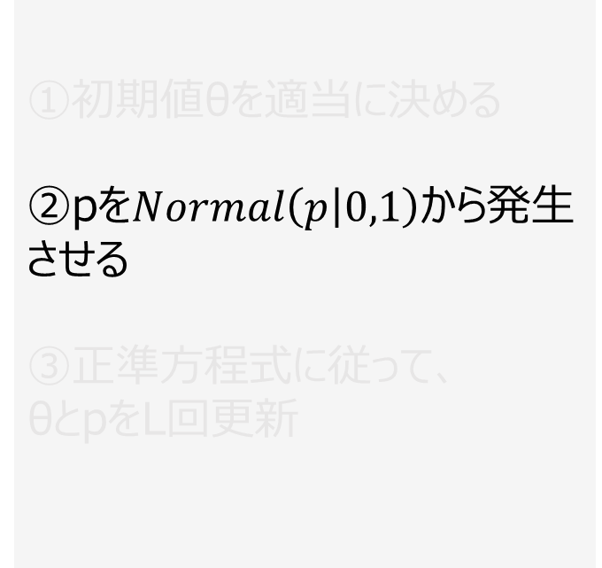
ハミルトニアンモンテカルロ:アルゴリズムの中身
ハミルトニアン
等高線
①初期値θを適当に決める
②pを$Normal\left(p | 0,1\right)から$発生させる
③正準方程式に従って、
θとpをL回更新

Slide 25
ハミルトニアンモンテカルロ:アルゴリズムの中身
ハミルトニアン
等高線
①初期値θを適当に決める
②pを$Normal\left(p | 0,1\right)から$発生させる
③正準方程式に従って、
θとpをL回更新

Slide 26
ハミルトニアンモンテカルロ:アルゴリズムの中身
ハミルトニアン
等高線
①初期値θを適当に決める
②pを$Normal\left(p | 0,1\right)から$発生させる
③正準方程式に従って、
θとpをL回更新

Slide 27
ハミルトニアンモンテカルロ:アルゴリズムの中身
ハミルトニアン
等高線
①初期値θを適当に決める
②pを$Normal\left(p | 0,1\right)から$発生させる
③正準方程式に従って、
θとpをL回更新

Slide 28
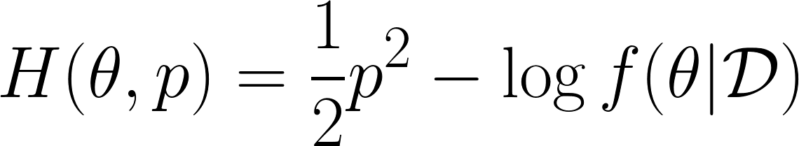
ハミルトニアンモンテカルロ:特徴
ハミルトニアン
等高線
メリット
事後分布の傾き具合でpが決まる(移動距離≠一定)
受容確率が極めて高い
デメリット
傾きが計算できないとダメ
(連続量である必要)

Slide 29
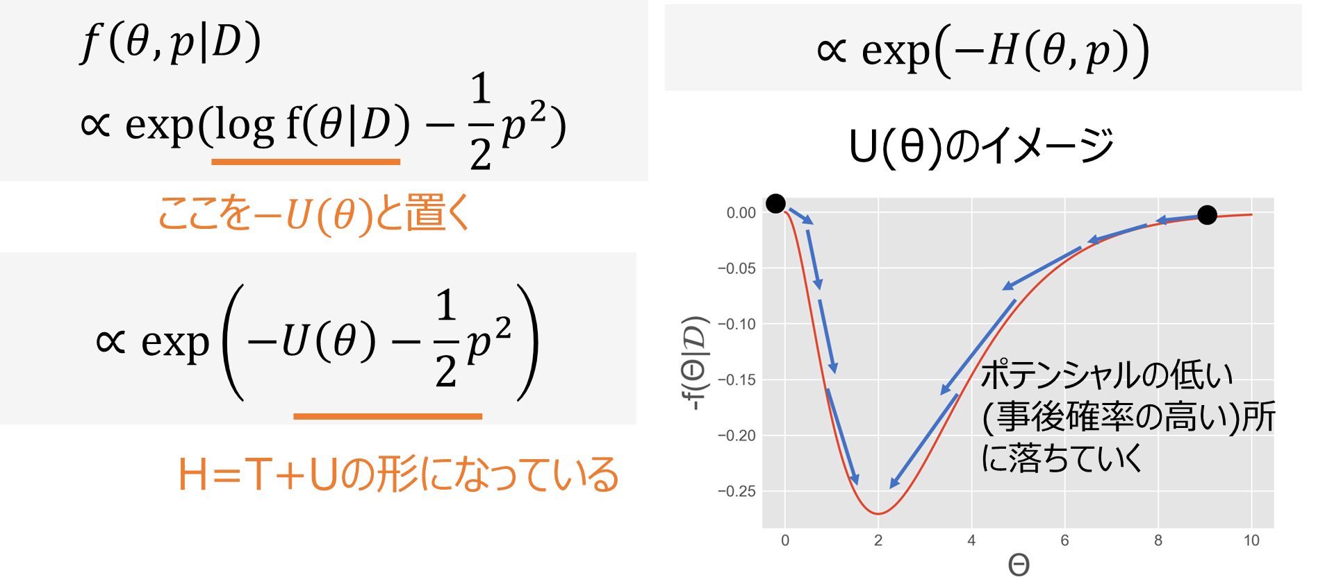
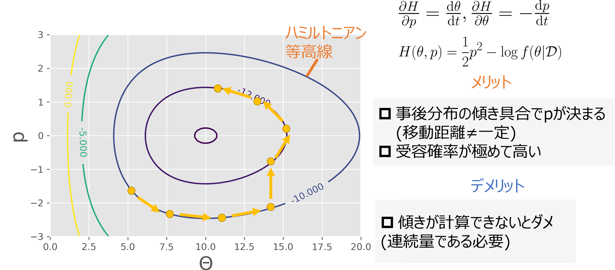
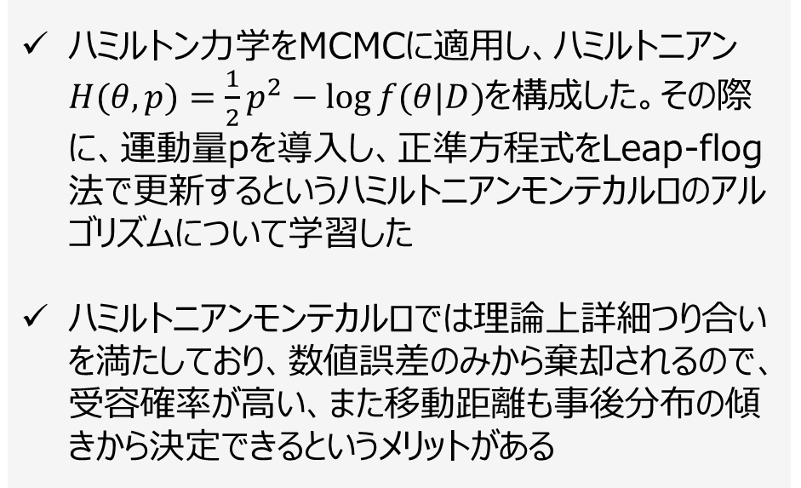
まとめ
ハミルトン力学をMCMCに適用し、ハミルトニアン$H(θ,p)=\frac{1}{2}p^{2}−\log{f(θ|D)}$を構成した。その際に、運動量pを導入し、正準方程式をLeap-flog法で更新するというハミルトニアンモンテカルロのアルゴリズムについて学習した
ハミルトニアンモンテカルロでは理論上詳細つり合いを満たしており、数値誤差のみから棄却されるので、受容確率が高い、また移動距離も事後分布の傾きから決定できるというメリットがある
次回
Leap-flog法とは何かを学習しましょう

